Slide 1
Données pour code site: KBG674 - EM Telecom
Lignes: 1 | ST FO: EM Telecom

Slide 2
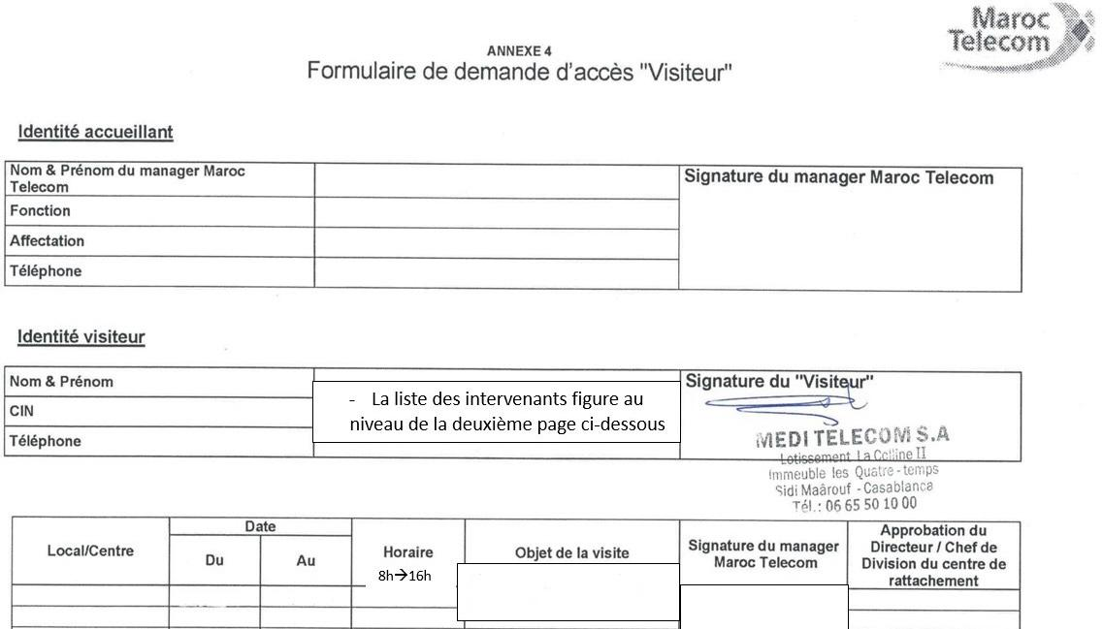
code site | ST FO | contact ERPT | DR IAM | ville | X Départ ERPT - Y Départ ERPT | X Arrivée ERPT Proposition1 - Y Arrivée
KBG674 | EM Telecom | 0660127763 AZEDDINE | SETTAT | Béni Mellal | -6.39205559999999995, 32.32858329999999825 | 32.33058060, -6.37632220

